Slide 1
درس اليوم بعنوان:
الفَهْم القِرَائِي
المادة: لغتي الجميلة
الصف: الخامس الابتدائي
التاريخ: 12 / 8 / 1442 هـ
بالقراءة يرتقي فكري
اللَّهُمَّ انْفَعْنَا بِمَا عَلَّمْتَنَا, وَعَلِّمْنَا مَا يَنْفَعُنَا, وَزِدْنَا عِلْمًا إِلَى عِلْمِنَا

Slide 2
حل الواجبات و إرسالها في الموعد المحدد.
المشاركة و التفاعل أثناء الحصة.
المراجعة اليومية للدروس السابقة.
عدم الكتابة في دردشة الاجتماع إلا بإذن المعلم
الحضور قبل الحصة الدراسية و عدم المغادرة إلا بعد انتهائها.
إغلاق مكبّر الصوت و عدم فتحه إلا بإذن المعلم.
رفع اليد عند المشاركة وانتظار الموافقة.

Slide 3
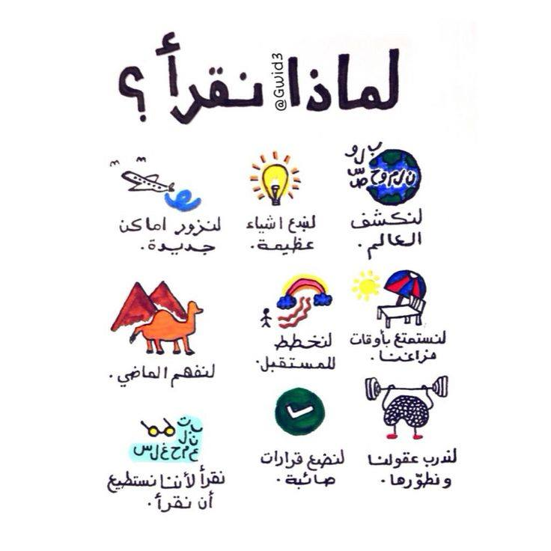
لماذا نقرأ ؟
كيف يجب أن تكون قراءتنا ؟
ما أنواع القراءة ؟
قراءة
إبداعية
قراءة
ناقدة
قراءة
تحليلية
قراءة
حرفية

Slide 4
أهداف الفهم القرائي:
1- القراءة السليمة وفهم المقروء واستيعاب جوانبه واستثمارها.
2- اكتساب مهارة القراءة الصامتة.
3- تكوين ثروة هائلة من المصطلحات اللُّغوية المميزة.
4- تنمية القدرة على التفكير السليم.
5- تنمية روح الخيال والإبداع.

Slide 5
استراتيجية
المرآة المعكوسة
ت ا ز هـ ل ا
ة ي ض ر أ ل ا
من خلال
المرآة المعكوسة
استنتجي عنوان الدرس

Slide 6
/ / 1442هـ
التاريخ
الخميس
اليوم
لغـتـي الجميلة
المادة
الأولى + الثانية + الثالثة
الحصة
نَصُّ الفِهْم القِرَائِي:
الهزات الأرضية

Slide 7
القراءة الصامتة :
هي قِراءة سِريَّة تَكون بِواسطة النَّظر لَيس فِيها صَوت ولا هَمس ولا تَحريك للشفَتين
شروط القراءة الصامِتة
عدم الإشارة بِالأصبع على الكلمة المقْرُوءة
إمسَاك قلم الرُّصَاص لتسجيل الملحوظات على هامش النَّص
الالتزام بِالوقتِ المُحدد للقرَاءةِ الصَّامِتة
التَّركيز وفِهم المعنى لأتمكن بعدها مِن الإجابَة عنْ الأسئِلة دون الرُّجُوع إلى النَّص

Slide 8
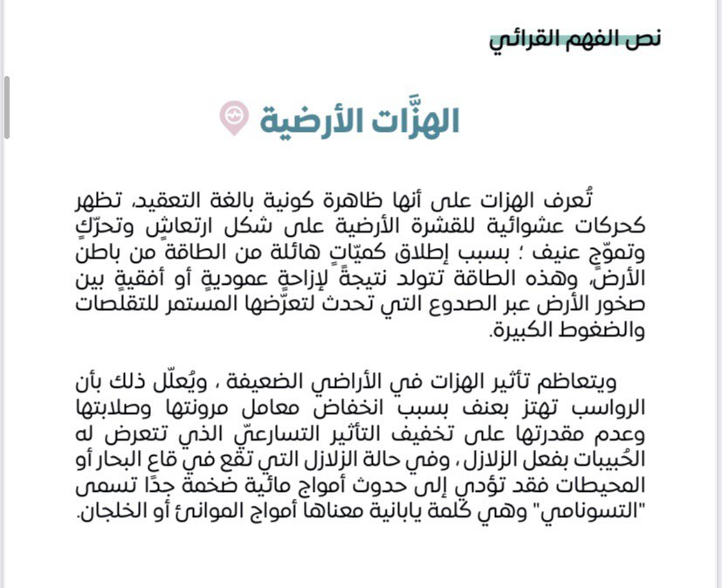
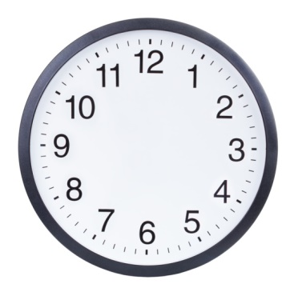
القراءة الصامتة للنص لمدة 3 دقائق
القراءة الجهرية
3 دقائق

Slide 9
هيَّا بنا نتناقش معًا أحداث قصتنا لهذا اليوم:
مستويات الفهم القرائي:
1- مستوى الفهم الحرفي.
2- مستوى الفهم الاستنتاجي ( التفسيري ).
3- مستوى الفهم الناقد.
4- مستوى الفهم التذوقي.
5- مستوى الفهم الإبداعي.
5- مستوى الفهم الإبداعي.

Slide 10
ما نوع النص ؟
معلومة إثرائية:
النص الأدبي:
هو كلام يعبر فيه الأديب عن مشاعره، وما يجول بخاطره مثل: القصة والرواية والشعر والخاطرة والمقال والمسرحية والخطب.
النص المعلوماتي:
هو نص يتمكن الكاتب من خلاله توصيل معلومات إلى القارئ مثل: الأخبار والخطاب الرسمي والتقرير والمذكرة.
معلوماتي

Slide 11
اختاري الإجابة الصحيحة لكل مما يلي :
1- السبب المباشر لحدوث الزلازل هو ::
التشققات الأرضية الداخلية | التقلصات والضغوط الكبيرة في باطن الأرض | الإزاحة العمودية أو الأفقية بين الصخور | الكميات الهائلة من الطاقة المتولدة من باطن الأرض
2- تأثير الزلازل على الأرض الضعيفة :
أقوى بسبب انخفاض معامل مرونتها وصلابتها | أقل بسبب انخفاض معامل مرونتها وصلابتها | أقوى بسبب ارتفاع معامل مرونتها وصلابتها | أقل بسبب ارتفاع معامل مرونتها وصلابتها

Slide 12
اختاري الإجابة الصحيحة لكل مما يلي :
3- ضد كلمة تعقيد:
تشديد | تمكين | تعجيل | تسهيل
4- ظاهرة ( التسونامي ) تنشأ بسبب :
الانزلاقات الأفقية في صفائح القشرة الأرضية | انزلاق صفائح القشرة الأرضية عموديا بعضها على بعض | أمواج الموانئ والخلجان | سرعة الرياح التي تصل إلى 800 كم / ساعة

Slide 13
اختاري الإجابة الصحيحة لكل مما يلي :
5- أثناء الزلازل تحدث حركات عشوائية للقشرة الأرضية على شكل:
ارتعاش | انفجار | انصهار | لهب
6- توحي كلمة ( حركات عشوائية ) بمعنى:
الانتظام | التقارب | التباعد | الاضطراب

Slide 14
7- جميع ما يلي حقائق عن الزلزال ماعدا ............ فهو رأي :
صخور الأرض تتعرض لتقلصات وضغوط كبيرة | الهزات ظاهرة كونية بالغة التعقيد | يستمتع الناس بتصوير الهزات الأرضية | يتعاظم تأثير الهزات في الأراضي الضعيفة
8- العنوان المعبر عن الموضوع هو: :
تباعد وتقارب القارات | أمواج البحار والمحيطات | نشأة الزلازل وتأثيرها | ظواهر التسونامي والموجات

Slide 15
9- هل يقتصر حدوث الزلازل على اليابسة ؟ دللي على إجابتك من النص:
لا ، بل تقع الزلازل في قاع البحار والمحيطات وتؤدي إلى حدوث أمواج مائية ضخمة جدا تسمى ( التسونامي )

Slide 16
10- بعد قراءة النص استنتجي الأضرار التي تحدثها الزلازل . ( يكتفى بثلاثة ):
1- هبوط الأرض وتساقط الصخور من قمم الجبال .
2 - تدمير المباني والمنشآت والطرق وسكك الحديد ومدرجات الطائرات.
3 - حدوث أمواج عالية مثل التسونامي إذا كان الزلزال في البحر .
4 - غرق بعض الجزر والمدن الساحلية .
5 - قتل الناس .
6 - اندلاع الحرائق .

Slide 17
ما القيمة الواردة فِي النَّص.

Slide 18
خريطة معرفية للفهم القرائي.
5- مستوى الفهم الإبداعي.
طَالِبَتِي المُبْدِعَة:
ما هو شعوركِ بعد قِرَاءَة النَّص ؟

Slide 19
طالبتي الرائعة
إِنَّ القراءةَ هي رياضة للعقل، فبالقراءة نُحافظ على قوة وصحة العقل كما نحافظ بالرياضة على قوة الجسم ولياقته، فالقراءة تساهم بتعزيز قدرة الدماغ.

